Slide 1



Slide 2



Phần Mềm Mã Nguồn Mở
Chủ đề: TÌM HIỂU VỀ PHẦN MỀM GIT
GVHD: Đỗ Bảo Sơn
Lớp: 71DCHT23
Nhóm 9
Thành viên:
Trần Văn Nam
Vũ Văn Nam
Khuất Thị Thanh Ngoan

Slide 3

Nội Dung
I. Giới thiệu phần mềm Git
II. Giấy phép phần mềm Git
III. Các phiên bản của phần mềm Git
IV. Các tính năng, đặc điểm, kiến trúc phần mềm
V. Tải mã nguồn, cài đặt và sử dụng trên Linux

Slide 4


I. Giới thiệu phần mềm Git
Git là phần mềm quản lý mã nguồn phân tán phát triển bởi Linus Torvalds vào năm 2005
Git dùng để quản lý và kiểm tra các phiên bản source code khác nhau trong quá trình phát triển.
Trên Git, có thể lưu trạng thái của file khi có nhu cầu dưới dạng lịch sử cập nhật.

Slide 5
II. Giấy phép phần mềm Git
Giấy phép công cộng GNU (hay GNU General Public License - GNU GPL) là giấy phép phần mềm tự do phổ biến nhất, đảm bảo cho người dùng cuối tự do chạy, nghiên cứu, sửa đổi và chia sẻ phần mềm, mới đầu do Richard Stallman viết cho dự án GNU.
GPL: một khi sử dụng và phân phối, bắt buộc phải sử dụng giấy phép GPL, không được phép đóng mã nguồn và thay đổi giấy phép.
LGPL: là giấy phép ít ràng buộc hơn, là giấy phép sửa đổi của GPL,, được sử dụng cho một số thư viện, phần mềm.

Slide 6

III. Các phiên bản của phần mềm Git
Lịch sử phát triển
Phiên bản | Ngày đầu phát hành | Phiên bản mới nhất | Ngày phát hành
0.99 | 2005-07-11 | 0.99.9n | 2005-12-15
1.0 | 2005-12-21 | 1.0.13 | 2006-01-27
1.1 | 2006-01-08 | 1.1.6 | 2006-01-30
1.2 | 2006-02-12 | 1.2.6 | 2006-04-08
1.3 | 2006-04-18 | 1.3.3 | 2006-05-16
1.4 | 2006-06-10 | 1.4.4.5 | 2008-07-16
1.5 | 2007-02-14 | 1.5.6.6 | 2008-12-17
1.6 | 2008-08-17 | 1.6.6.3 | 2010-12-15
1.7 | 2010-02-13 | 1.7.12.4 | 2012-10-17
1.8 | 2012-10-21 | 1.8.5.6 | 2014-12-17
1.9 | 2014-02-14 | 1.9.5 | 2014-12-17
2.0 | 2014-05-28 | 2.0.5 | 2014-12-17
2.1 | 2014-08-16 | 2.1.4 | 2014-12-17
2.2 | 2014-11-26 | 2.2.3 | 2015-09-04
2.3 | 2015-02-05 | 2.3.10 | 2015-09-29
2.4 | 2015-04-30 | 2.4.11 | 2016-03-17
2.5 | 2015-07-27 | 2.5.5 | 2016-03-17
2.6 | 2015-09-28 | 2.6.6 | 2016-03-17
2.7 | 2015-10-04 | 2.7.4 | 2016-03-17
2.8 | 2016-03-28 | 2.8.4 | 2016-06-06
2.9 | 2016-06-13 | 2.9.3 | 2016-08-12
2.10 | 2016-09-02 | 2.10.5 | 2017-09-22
2.11 | 2016-11-29 | 2.11.4 | 2017-09-22
2.12 | 2017-02-24 | 2.12.5 | 2017-09-22
2.13 | 2017-05-10 | 2.13.7 | 2018-05-22
2.14 | 2017-08-04 | 2.14.5 | 2018-09-27
2.15 | 2017-10-30 | 2.15.3 | 2018-09-27
2.16 | 2018-01-17 | 2.16.5 | 2018-09-27
2.17 | 2018-04-02 | 2.17.2 | 2018-09-27
2.18 | 2018-06-21 | 2.18.1 | 2018-09-27
2.19 | 2018-09-10 | 2.19.2 | 2018-11-21
2.20 | 2018-12-09 | 2.20.1 | 2018-12-15
2.21 | 2019-02-24 | 2.21.0 | 2019-02-24
Chú giải: Phiên bản cũ Phiên bản cũ, vẫn được hỗ trợ Phiên bản mới nhất Phiên bản xem trước mới nhất

Slide 7
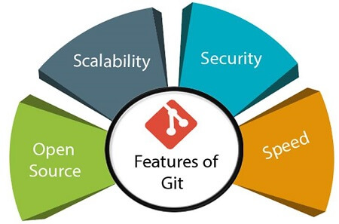
IV. Các tính năng, đặc điểm, kiến trúc phần mềm
Nguồn mở và miễn phí
Tiết kiệm thời gian
Tính năng
Không trộn lẫn các công việc
Làm việc offline
Làm việc theo cách của riêng mình
Khôi phục khi gặp lỗi
Tạo ra những hoàn tác (commit) hữu ích
Yên tâm

Slide 8
Hỗ trợ mạnh mẽ cho sự phát triển phi tuyến tính - Strong support for non-linear development.
Khả năng tương thích với các hệ thống và giao thức hiện có - Compatibility with existent systems and protocols
Đặc
điểm
của
Git
Xử lý hiệu quả các dự án lớn - Efficient handling of large projects
Các chiến lược hợp nhất phù hợp - Pluggable merge strategies
Rác tích tụ cho đến khi được thu gom – garbage accumulates until collected
Đóng gói đối tượng rõ ràng định kỳ - Periodic explicit object packing

Slide 9
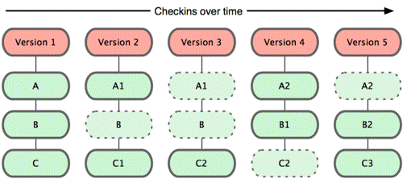
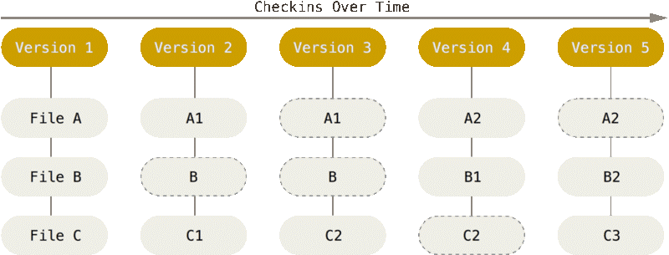
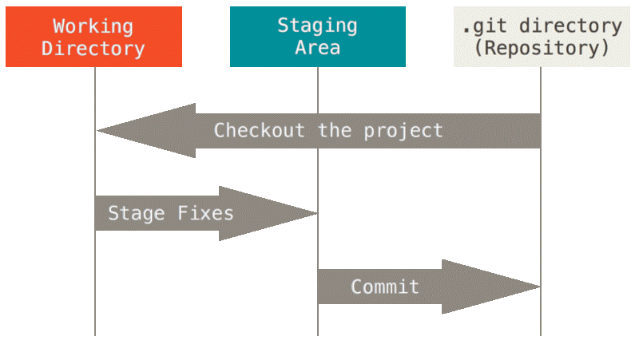
Kiến trúc của git
Tính toàn vẹn: Các file trong Git đều được xử lý trước khi lưu và được tham chiếu bằng mã xử lý đó vậy nên việc bạn bị mất trong khi truyền tải hoặc nhận dữ liệu là điều không thể.
Snapshot: Như đã nói trong phần giới thiệu về Git, điểm mạnh của Git so với các Distributed Version Control System – DVCS khác chính là việc Git lưu trữ và xử lý dữ liệu
Git lưu dữ liệu dưới dạng một tập hợp các “ảnh” (snapshot). Mỗi lần có “commit”, hoặc thay đổi trạng thái, Git “chụp một bức ảnh” ghi lại nội dung của tất cả các tập tin tại thời điểm đó và tạo ra một tham chiếu tới “ảnh” đó
Trong 1 dự án sử dụng Git sẽ có 3 phần : thư mục Git, thư mục làm việc, staging area

Slide 10
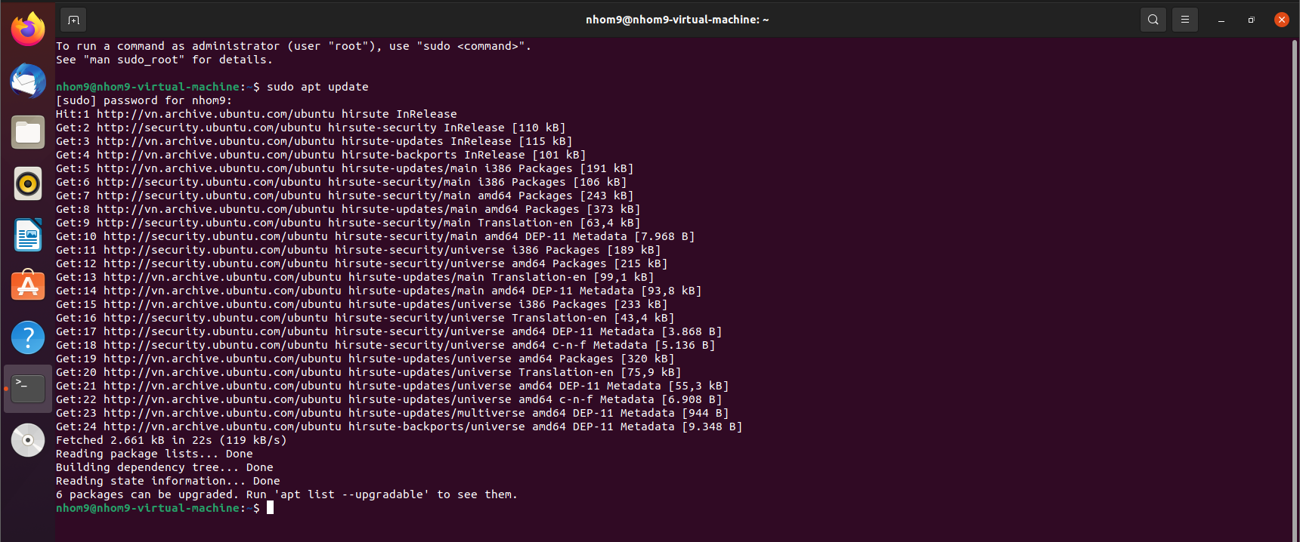
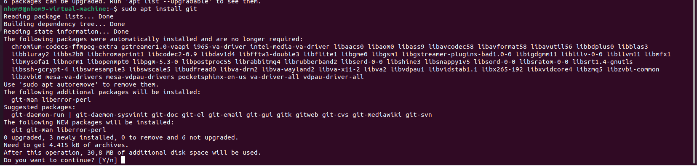
V. Tải mã nguồn, cài đặt và sử dụng trên Linux
Cài đặt git
Bước 1: Mở terminal và cập nhật chỉ mục cài đặt gói bằng câu lệnh: sudo apt update
Bước 2: Chạy lệnh sau để tải về và cài đặt Git: sudo apt install git

Slide 11
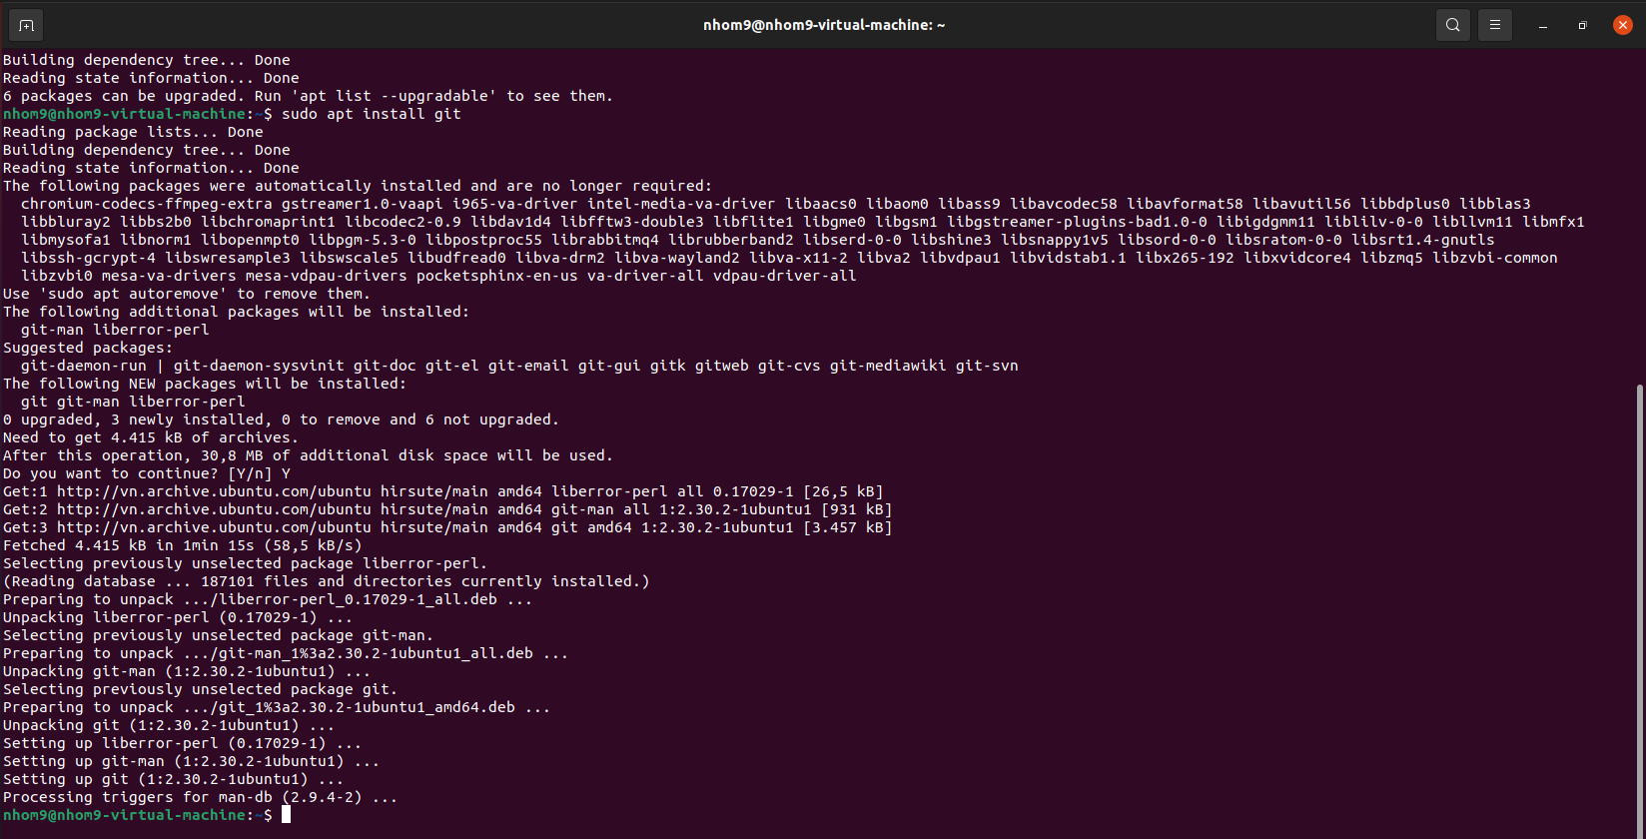
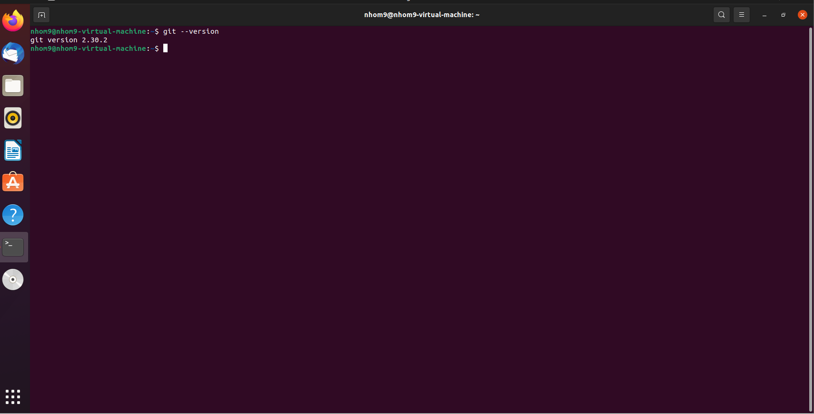
Nhập Y và Enter để xác nhận cài đặt
Bước 3: Xác minh cài đặt bằng cách nhập lệnh sau sẽ in phiên bản Git: git –version

Slide 12
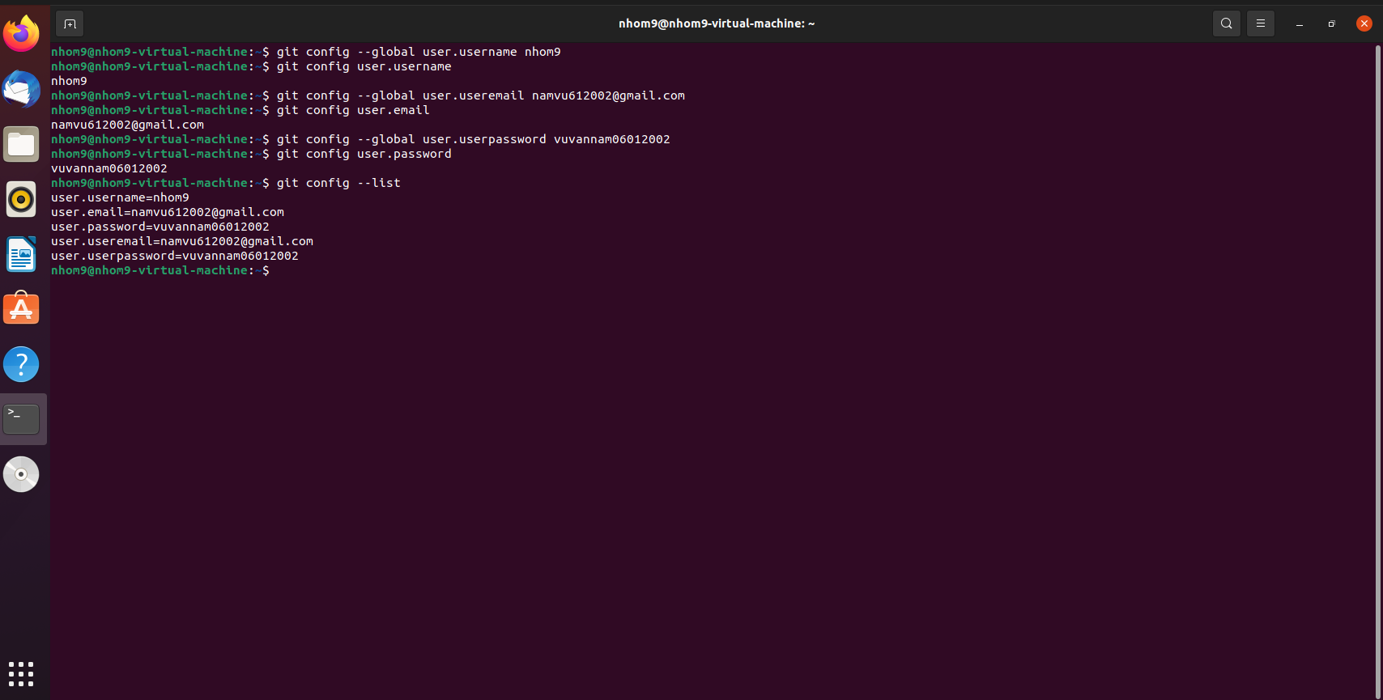
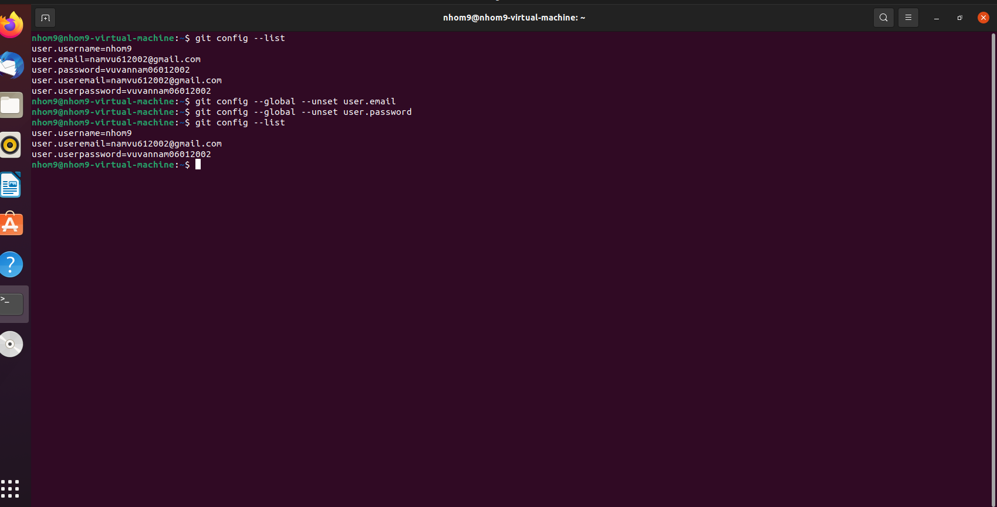
2. Sử dụng Git
Thiết lập username cho git:
git config --global user.username <tên>
Thiết lập email cho git:
git config --global user.email <email>
Thiết lập password cho git:
git config --global user.password <password>
Kiểm tra tất cả cái vừa thiết lập:
git config --list
Xóa bỏ email khỏi git:
git config --global --unset user.email
Xóa bỏ password khỏi git:
Git config --global --unset user.password

Slide 13
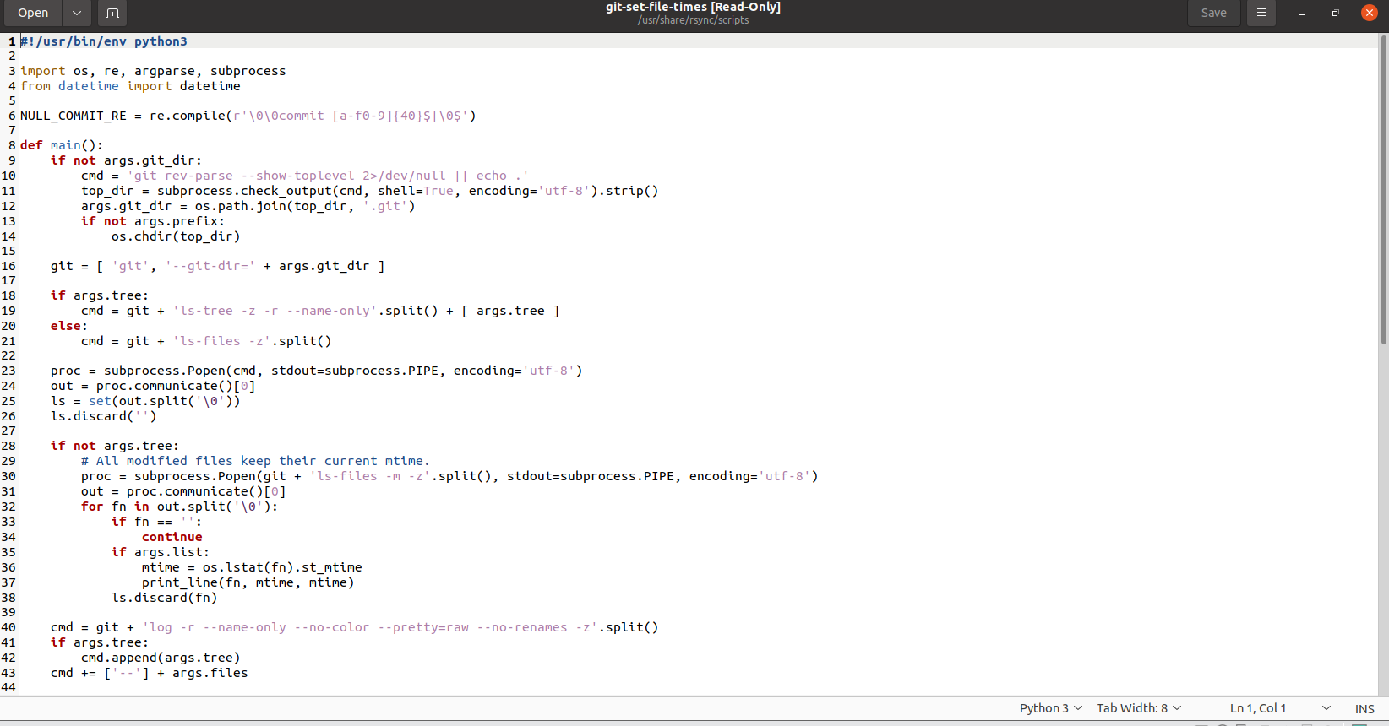
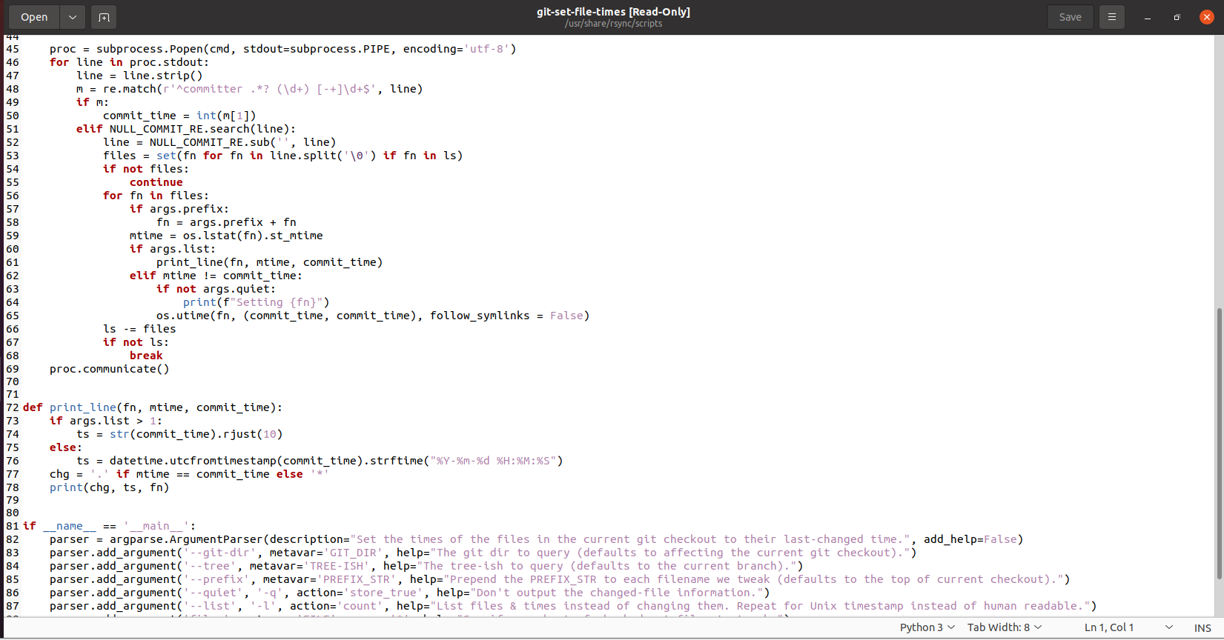
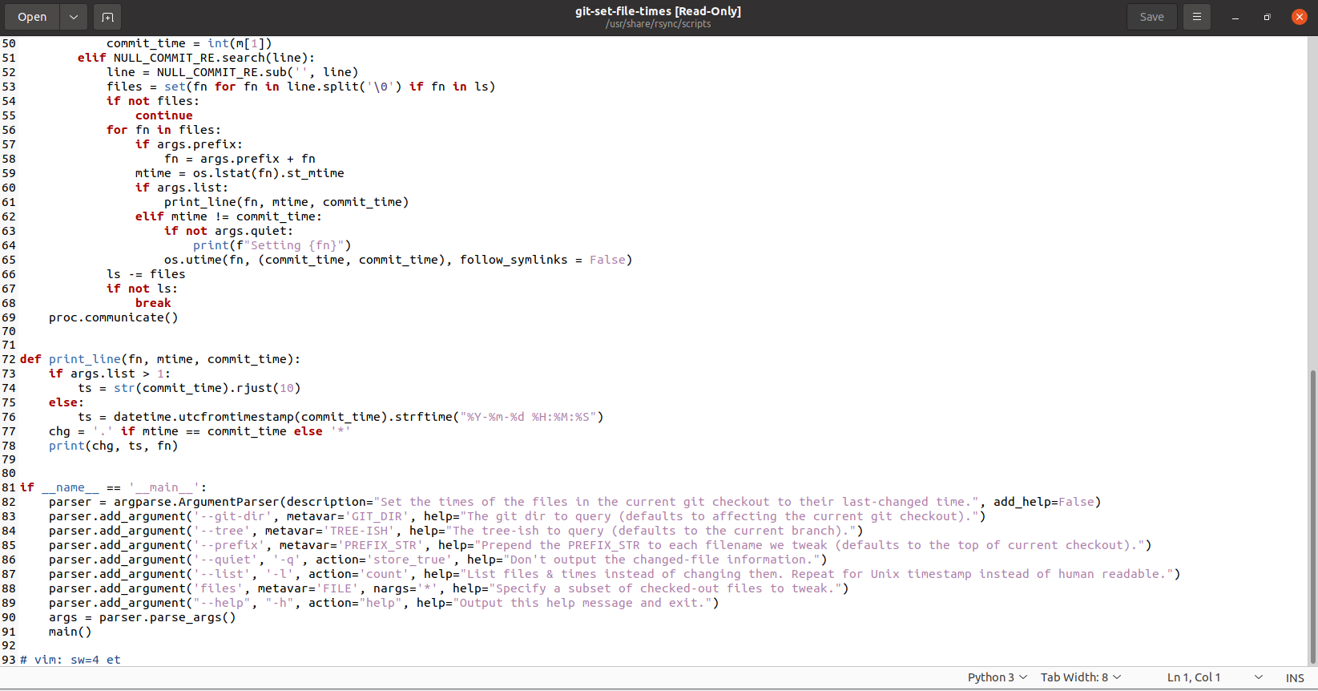
3. Tải mã nguồn

Slide 14


